Slide 1
מצגת מלווה מַדָּע וְטֶכְנוֹלוֹגְיָה לְכִתָּה ב חוֹמָרִים סָבִיב
פֶּרֶק רִאשׁוֹן: חוֹמָרִים וּתְכוּנוֹתֵיהֶם
מי קשה יותר וסיכום הפרק
(עמודים 50-43)
Notes:
החוברת עוסקת בהיכרות של מגוון החומרים המצויים בסביבתנו ותכונותיהם, תוך הדגשת האחריות המוטלת על האדם להשתמש בחומרים בצורה מושכלת ומתחשבת בסביבה. כמו כן החוברת עוסקת בקשר שבין תכונות חומרים לבין השימוש בהם להכנת מוצרים.

Slide 2
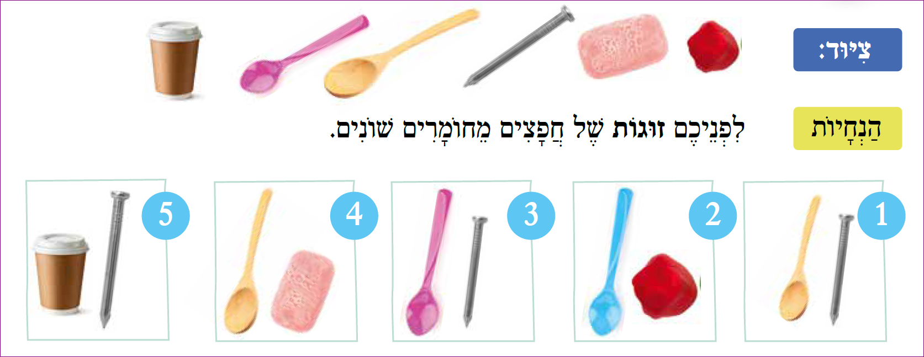
מְשִׂימָה: מִי קָשֶׁה יוֹתֵר? (עמוד 43)
Notes:
תת פרק זה עוסק בתכונת הקשיות. תכונה זו מתייחסת למידת החדירה של חומר קשה בתוך חומר פחות קשה ממנו (רך). מטרת המשימה לזהות איזה חומרים קשים יותר באמצעות בדיקת חריצה שלהם (לעשות שריטה). הזוגות רשומים בטבלת התוצאות. את הקשיות בודקים באמצעות חריצה.
שימו לב: קימת תפיסה חלופית אינטואיטיבית שגויה הרואה את הקשה כמוצק (מוצק זה דבר קשה). יש מוצקים רכים למשל, גבס, חמר, בצק ופלסטלינה.
קשיות היא דוגמה לתכונה מכנית שאנו נתקלים בה מבלי משים בחיי היומיום, למשל, כשאנחנו לוחצים על פרי או על ירק כדי לבדוק אם הוא רך או קשה, וכך למֵדים על מידת הבשלות שלו; כשאנחנו בוחרים לישון על מזרנים קשים או רכים ועוד. קשיות היא תכונה של חומר המתארת את תגובתו להפעלה של כוח עליו. קשיות נמדדת בהתנגדות החומר לחריצה, לשריטה, לחיתוך. קשיות היא תכונה יחסית, כלומר בודקים אם חומר אחד קשה יותר מחומר אחר (כאשר הוא מצליח לחרוץ אותו) או רך יותר ממנו. באופן זה מתקבל סולם של דרגות קשיות יחסיות, שהידוע מכולם הוא "סולם מוֹהס". לפי סולם זה יהלום הוא החומר הקשה ביותר (הוא קיבל את הערך 10) ואילו הטלק הוא החומר הרך ביותר (הוא קיבל את הערך 1).

Slide 3
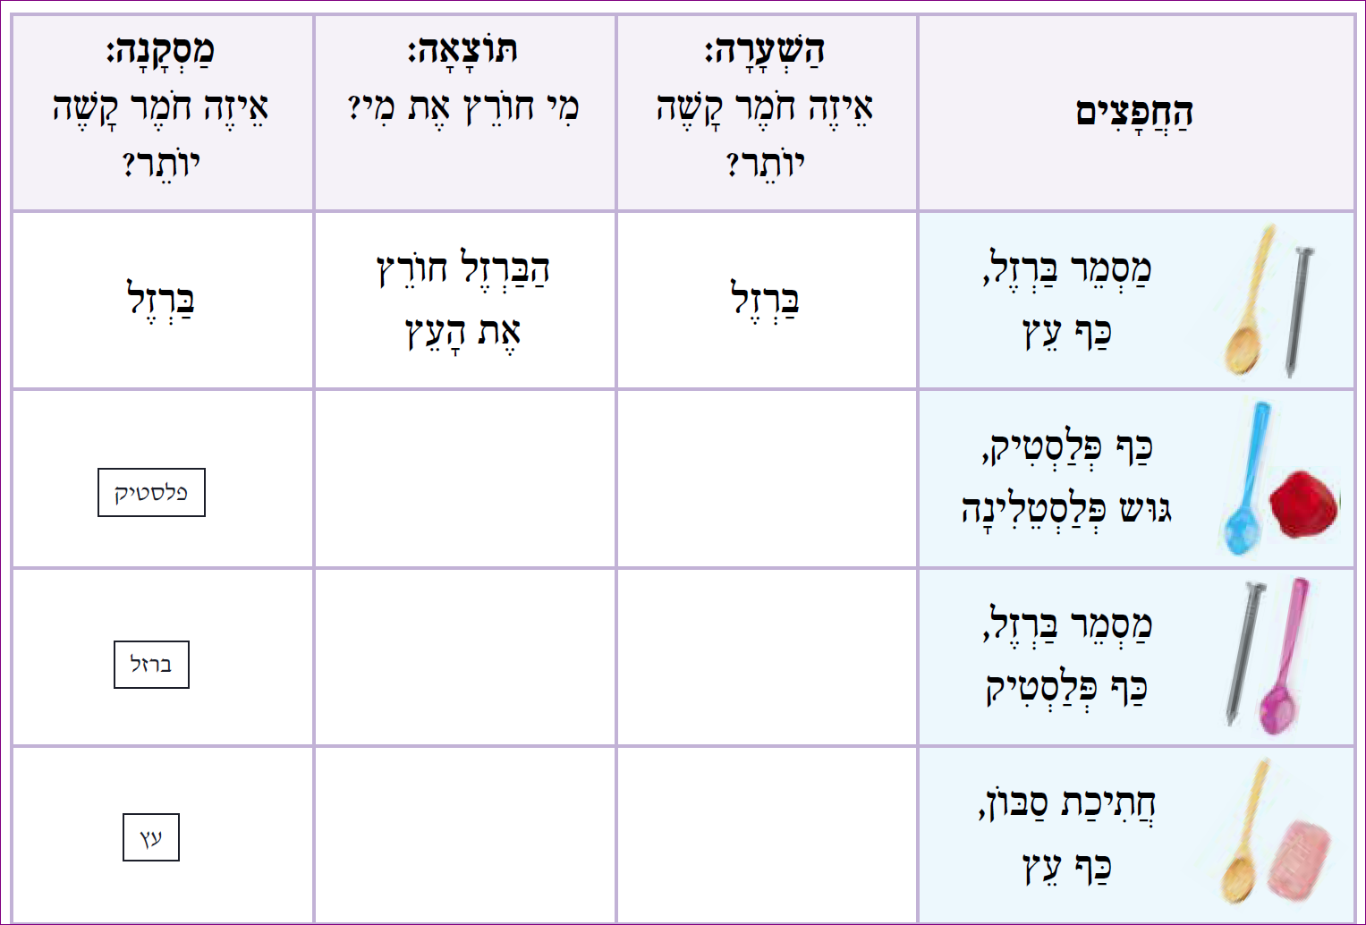
ארגון השערות, תוצאות ומסקנות בטבלה (עמוד 44)

Slide 4
מָה לָמדְנוּ? (עמוד 45)
Notes:
משלימים מילים חסרות בהיגדי הסיכום:
קַשׁיְוּת הִיא ________שֶׁל חוֹמָרִים.
קַשְׁיוּת בּוֹדְקִים עַל יְדֵי ________.
אִם חֹמֶר אֶחָד חוֹרֵץ חֹמֶר שֵׁנִי (עוֹשֶׂה בּוֹ חֲרִיצִים), סִימָן שֶׁהוּא ________ יוֹתֵר מֵהַחֹמֶר הַשֵּׁנִי.
יֵשׁ חוֹמָרִים קָשִׁים יוֹתֵר, וְיֵשׁ חוֹמָרִים קָשִׁים פ ________.
מחברים שאלות על היגדי הסיכום.
לדוגמה: כיצד בודקים קשיות של חומרים?

Slide 5
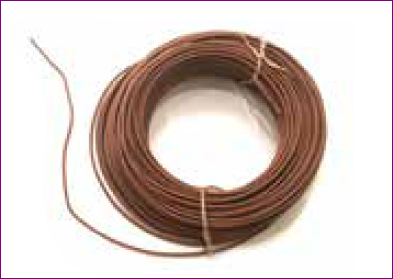
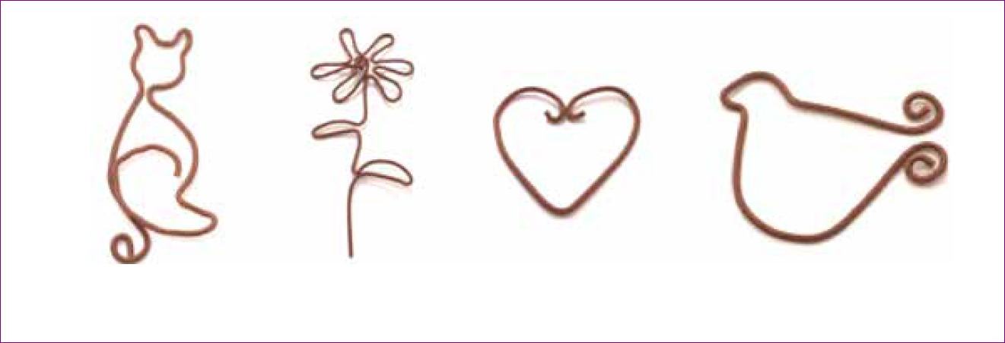
מְשִׂימַת הֲַעשָָׁרה: יוֹצְרִים צוּרוֹת מִחוּטֵי מַתֶּכֶת (עמודים 46-45)
Notes:
מטרת המשימה להפעיל את הדמיון והיצירתיות תוך שימוש בתכונת הגמישות.
תכונת הקשיות שונה מתכונה מכנית אחרת – גמישות, המצביעה על היכולת לכופף את החומר עד שהוא מקבל צורה אחרת. חוברת זו עוסקת בתכונת הגמישות כסעיף הרחבה בלבד. תכונה מכנית אחרת של חומרים, שלעיתים מבלבלים אותה עם קשיות, היא חוזק, המבטאת את מידת עמידותו של החומר במתיחה, בלחיצה או בכיפוף שמופעלים עליו. חומר חזק הוא חומר שאפשר למשל למתוח או לכופף אותו מבלי שייסדק או יישבר. בתכונת החוזק אין עוסקים בחוברת זו.

Slide 6
מְשימַת סִכּוּם - חוֹמָרִים וּתְכוּנוֹתֵיהֶם (עמודים 49-47)
1. אֵיזֶה חֹמֶר אֲנִי?
Notes:
בשאלה הראשונה מוצגות 4 חידות. מדגימים פתרון של חידה אחת ומזמינים את התלמידים לפתור את שאר החידות. מומלץ לבצע את המשימה בקבוצה.

Slide 7
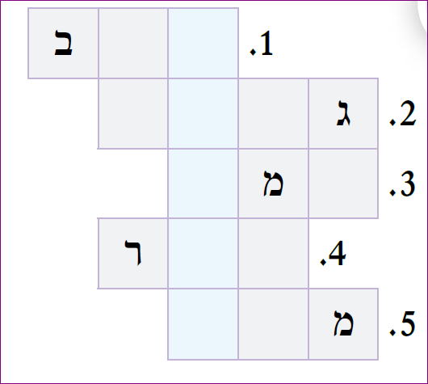
2. פִּתְרוּ אֶת הַתַּשׁבֵּץ (עמוד 48)
Notes:
מדגימים פתרון של סעיף אחד ומזמינים את התלמידים לפתור את שאר הסעיפים. מומלץ לבצע את המשימה בקבוצה.

Slide 8
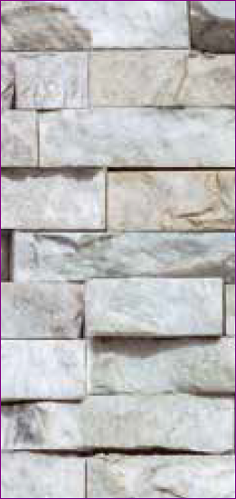
Notes:
בשאלה 6 התלמידים צריכים להתאים את דרך הבדיקה לתכונה המתאימה. מדגימים 2 סעיפים ומבקשים מהתלמידים להמשיך את הסעיפים הבאים.

Slide 9
Notes:
מומלץ להקריא בקול חלק מכל משפט סיכום ולבקש מהתלמידים להשלים מושגי מפתח בקול רם.
משלימים את המושגים החסרים בהיגדי הסיכום.
•בַּסְּבִיבָה ישֵׁ ______ רַבִּים;
•כּלָ הַדְּבָרִים בַּסְּבִיבָה עֲשׂוּייִם מֵ______;
•מְקוֹר הַחוֹמָרִים הוּא בִּיצוּרִים ______ אוֹ בְּדוֹמְמִים;
•לְכָל חֹמֶר ת______ מִשֶּׁלּוֹ;
•בְּעֶזְרַת הַ______ וּבְעֶזְרַת בְּדִיקוֹת אֶפְשָׁר לְגַלּוֹת תְּכוּנוֹת שֶׁל חוֹמָרִים;
•חָשׁוּב להְִזהֵָּר מֵחוֹמָרִים ______.
מחברים שאלות על היגדי הסיכום.
לדוגמה: מהו מקור החומרים?

Slide 10
